Slide 1
К решению Совета сельского поселения «Шошка» от 29.06.2023 № 5-17/11 «Об исполнении бюджета сельского поселения «Шошка» за 2022 год»
БЮДЖЕТ ДЛЯ ГРАЖДАН
Финансовое управление муниципального района «Княжпогостский» 2023 год

Slide 2
Цели бюджета для граждан
В целях реализации принципа прозрачности (открытости) бюджетной системы Российской Федерации и обеспечения полного и доступного информирования граждан о бюджете муниципального образования, в соответствии с Бюджетным кодексом Российской Федерации, подготовлен «Бюджет для граждан»

Slide 3
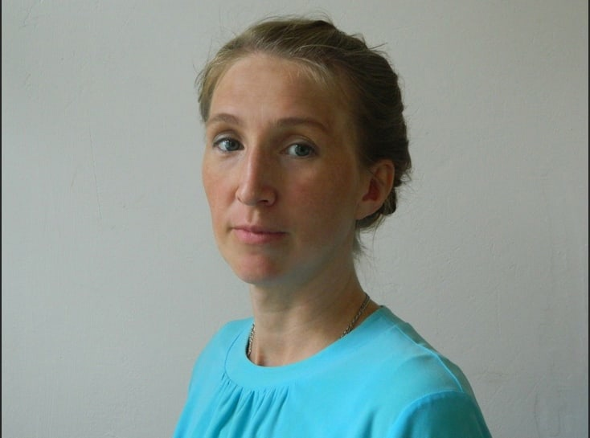
Шошка-село в Княжпогостском районе Республики Коми России.
Село находится в западной части Республики Коми, в пределах Вычегодско-Мезенской равнины, на левом берегу реки Выми, на расстоянии примерно 14 километров (по прямой) к северо-западу от города Емвы, административного центра района. Абсолютная высота — 87 метров над уровнем моря
Численность населения 295 человек.
Населенные пункты сельского поселения Шошка: Анюша деревня, Верхняя Отла деревня, Катыдпом деревня, Козловка деревня, Нижняя Отла деревня, Онежье деревня, Петкоя деревня, Средняя Отла деревня, Шошка село, административный центр.

Slide 4
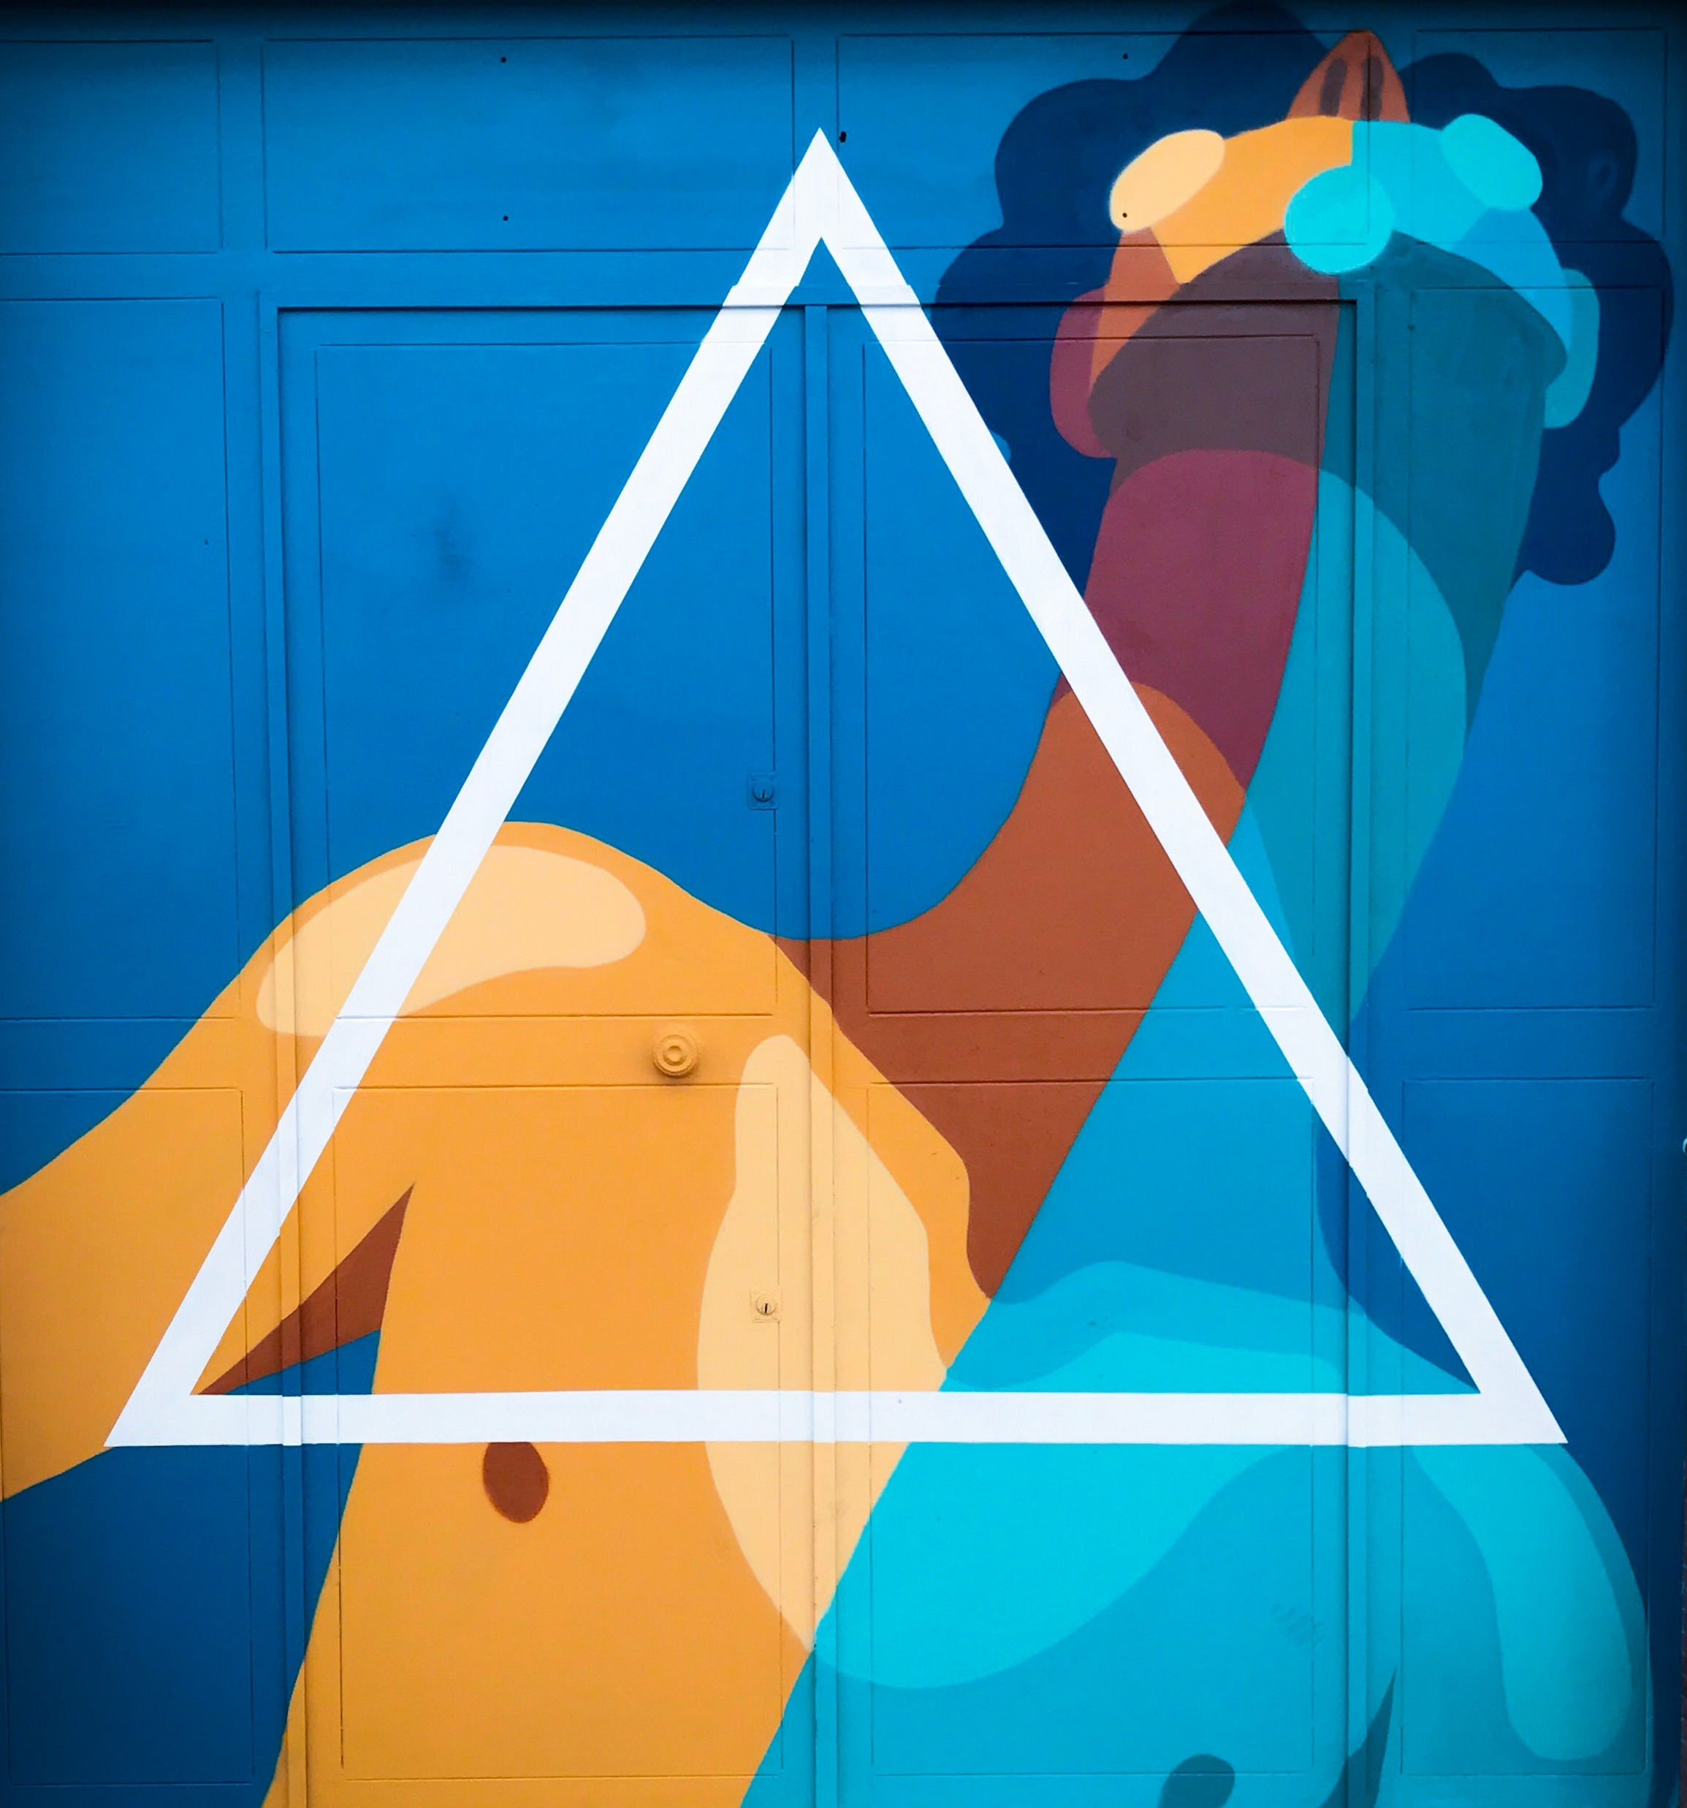
Стадии бюджетного процесса
Составление проекта бюджета
Рассмотрение и утверждение бюджета
Исполнение бюджета
Составление, внешняя проверка, рассмотрение и утверждение бюджетной отчетности
Муниципальный финансовый контроль

Slide 5
ОСНОВНЫЕ ПАРАМЕТРЫ ИСПОЛНЕНИЯ БЮДЖЕТА СЕЛЬСКОГО ПОСЕЛЕНИЯ «Шошка» за 2020-2022 годы
Наименование показателя | 2020 | 2021 | 2022
Доходы всего, из них: | 3 742,303 | 6 797,542 | 6 997,148
Налоговые и неналоговые доходы | 131,280 | 163,318 | 86,182
Безвозмездные поступления | 3 606,423 | 6 634,225 | 6 910,966
Расходы всего, из них: | 3 804,356 | 6 804,766 | 7 027,727
Программные расходы | 1 154,328 | 4 100,479 | 4 550,743
Непрограммные расходы | 2 650,028 | 2 704,287 | 2 476,984
Дефицит(-), профицит(+) | -62,053 | -7,224 | -30,579

Slide 6
Муниципальные программы
Муниципальная программа «Развитие жилищно-коммунального хозяйства и повышение степени благоустройства сельского поселения «Шошка»
Расходы на содержание уличного освещения
Содержание мест захоронения
Реализация народных проектов в сфере ФИЗИЧЕСКОЙ КУЛЬТУРЫ и СПОРТА, прошедших отбор в рамках проекта «Народный проект»
Содержание улично-дорожной сети
Транспортировка и вывоз в морг тел умерших
Содержание объектов муниципальной собственности
Формирование фонда капитального ремонта и организация проведения капитального ремонта
Реализация народных проектов по обустройству источников холодного водоснабжения, прошедших отбор в рамках проекта "Народный бюджет"
Муниципальная программа «Пожарная безопасность в населенных пунктах на территории сельского поселения «Шошка»
Содержание транспортного средства, оснащенного пожарно-техническим оборудованием, используемым при пожарно-спасательных работах
Реализация народного проекта в сфере благоустройства, прошедших отбор в рамках проекта «Народный бюджет»
Реализация народных проектов в сфере занятости населения, прошедших отбор в рамках «Народный бюджет»
Техническое обслуживание автоматической пожарной сигнализации
Непрограммные мероприятия
Функционирование высшего должностного лица субъекта Российской Федерации и муниципального образования
Функционирование Правительства Российской Федерации, высших исполнительных органов государственной власти субъектов Российской Федерации, местных администраций
Обеспечение деятельности финансовых, налоговых и таможенных органов и органов финансового (финансово-бюджетного) надзора
Другие общегосударственные вопросы
Социальная политика

Slide 7
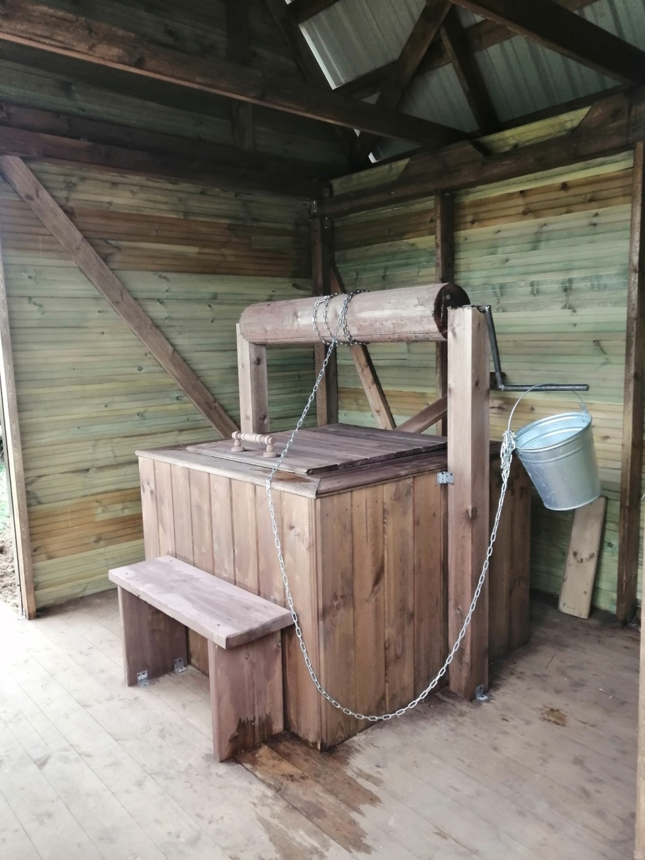
Реализация народных проектов
Реализация народного проекта по обустройству источников холодного водоснабжения, прошедших отбор в рамках проекта «Народный бюджет»
Администрацией СП Шошка в 2022 году реализовали проект «Ремонт колодца в с. Шошка»
Реализация «Народного бюджета» позволит обеспечить жителей СП Шошка питьевой водой.
Общая стоимость проекта составила 557,506 тыс. руб. Из них 500,00 тыс. руб. средства республиканского бюджета, 55,556 тыс.руб. средства местного бюджета и добровольные пожертвования 1,95 тыс.руб.

Slide 8
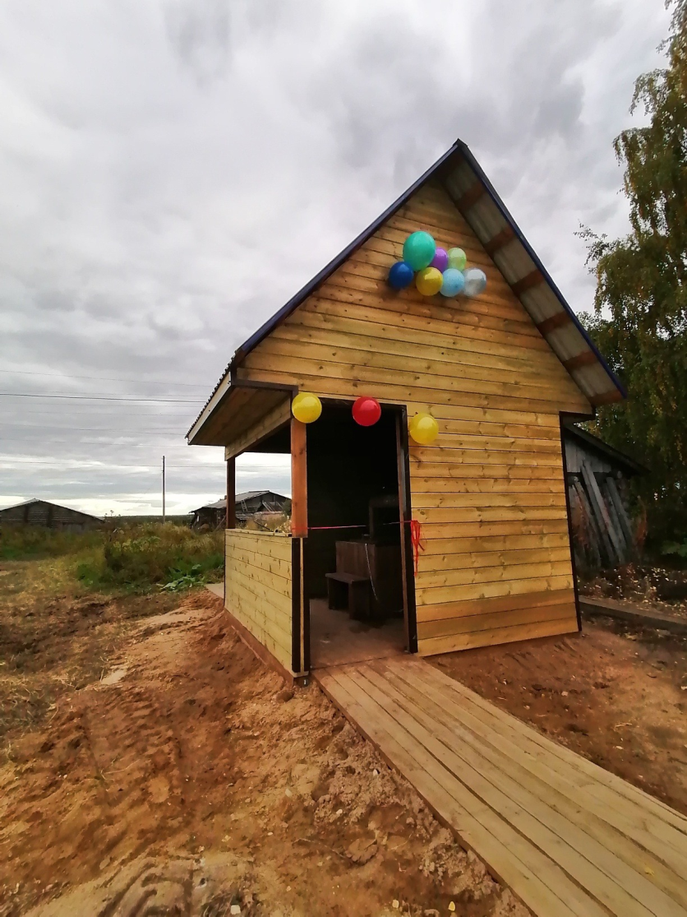
Реализация народных проектов
Реализация народного проекта по обустройству источников холодного водоснабжения, прошедших отбор в рамках проекта «Народный бюджет»
Администрацией СП Шошка в 2022 году реализовали проект «Строительство колодца в д. Анюша»
Реализация «Народного бюджета» позволит обеспечить жителей питьевой водой.
Общая стоимость проекта составила 667,167 тыс. руб. Из них 600,00 тыс. руб. средства республиканского бюджета, 66,667 тыс.руб. средства местного бюджета и добровольные пожертвования 0,50 тыс.руб.

Slide 9
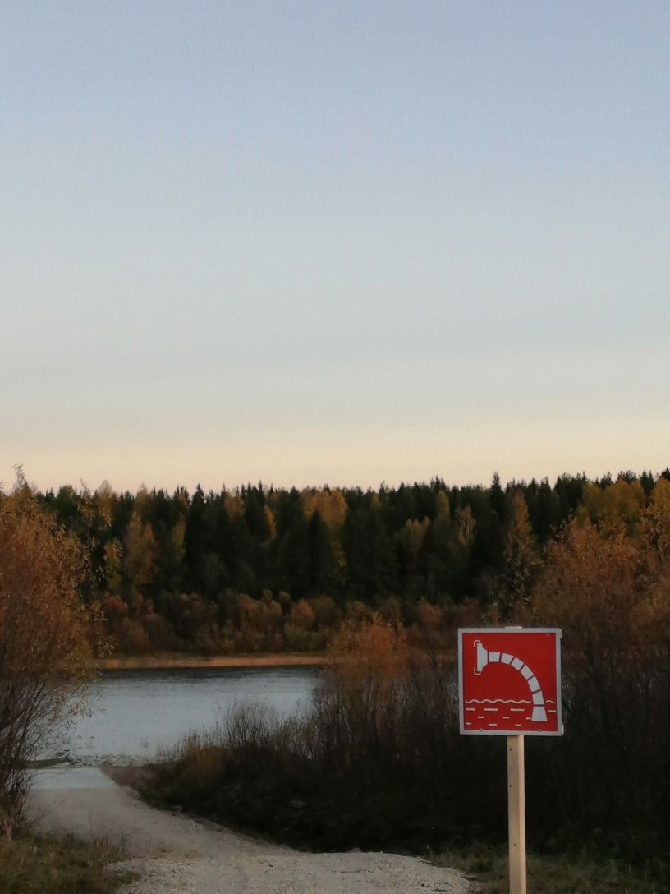
Реализация народных проектов
Реализация народного проекта в сфере благоустройства, прошедших отбор в рамках проекта «Народный бюджет»
Администрацией СП Шошка в 2022 году реализовали проект «Оборудование подъезда к реке для забора воды в целях противопожарной безопасности»
Реализация «Народного бюджета» позволит обеспечить возможность забора воды в любое время года для пожаротушения.
Общая стоимость проекта составила 1 118,082 тыс. руб. Из них 1 000,00 тыс. руб. средства республиканского бюджета, 111,112 тыс.руб. средства местного бюджета и добровольные пожертвования 6,970 тыс.руб.

Slide 10
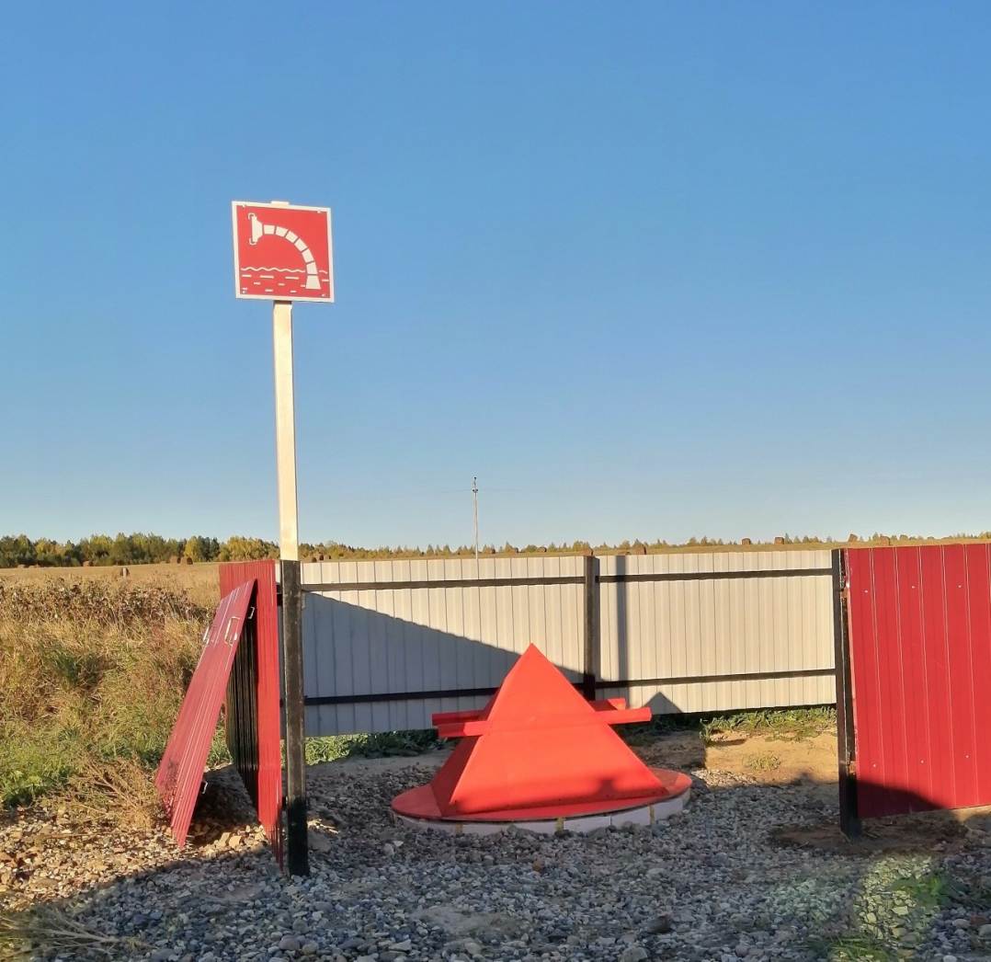
Реализация народных проектов
Реализация народного проекта в сфере занятости населения, прошедших отбор в рамках «Народный бюджет»
Администрацией СП Шошка в 2022 году реализовали проект «Строительство пожарного водоема в д. Средняя Отла»
Реализация «Народного бюджета» позволит обеспечить возможность забора воды в любое время года для пожаротушения.
Общая стоимость проекта составила 668,817 тыс. руб. Из них 600,00 тыс. руб. средства республиканского бюджета, 66,667 тыс.руб. средства местного бюджета и добровольные пожертвования 2,150 тыс.руб.

Slide 11
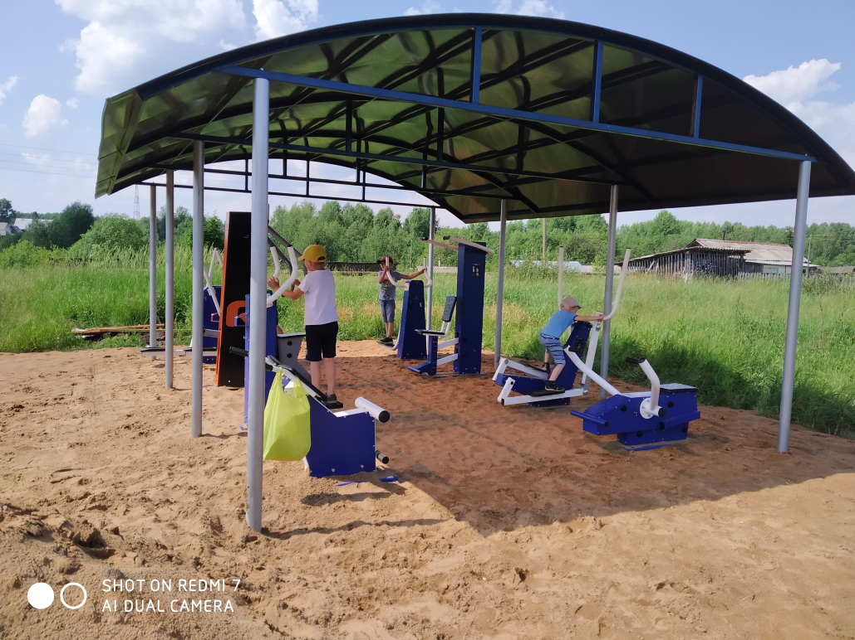
Реализация народных проектов
Реализация народного проекта в сфере физической культуры и спорта, прошедших отбор в рамках «Народный бюджет»
Администрацией СП Шошка в 2022 году реализовали проект «Спорт -закалка на долгую жизнь»
В ходе реализации проекта была расчищена территория, где располагается тренажерный комплекс, произведена отсыпка площадки песком, установлен навес, а также восемь тренажеров, такие как твистер, двойные лыжи, жим от груди, эллиптический, маятниковый, верхняя тяга, тренажер гребной и тренажер для спины. Тренажеры были подобраны так, чтобы на них могли заниматься разновозрастные группы населения, от подростков до пенсионеров. Новый тренажерный комплекс пользуется большой популярностью у местных жителей.
Общая стоимость проекта составила 669,80 тыс. руб. Из них 600,00 тыс. руб. средства республиканского бюджета, 66,667 тыс.руб. средства местного бюджета и добровольные пожертвования 2,80 тыс.руб.

Slide 12
СПАСИБО ЗА ВНИМАНИЕ!
КОНТАКТНАЯ ИНФОРМАЦИЯ
Финансовое управление администрации муниципального района «Княжпогостский»
г. Емва, ул. Дзержинского, 81
Начальник: Хлюпина Наталия Анатольевна
Телефон: (82139) 2-36-01
Исполнитель: Столбовская Кристина Анатольевна
Телефон: (82139)2-14-78
С информацией о бюджете можно ознакомиться на официальном сайте администрации муниципального района «Княжпогостский» «mrk11.ru»

